Slide 1
太陽活動と宇宙天気 日本と世界の宇宙天気プログラム について
磯部洋明
第４回宇宙政策委員会調査分析部会
2013年6月27日

Slide 2
太陽活動と宇宙天気
NICT
宇宙天気
＝太陽活動に起因する宇宙環境の変動

Slide 3
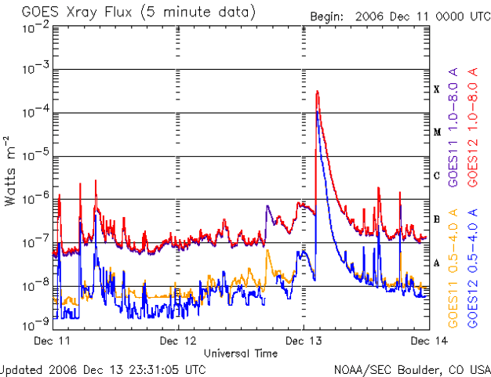
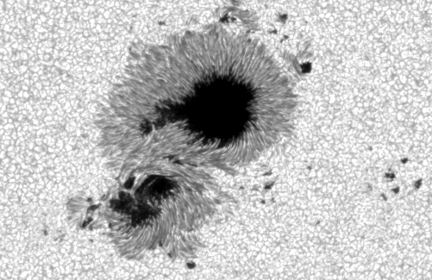
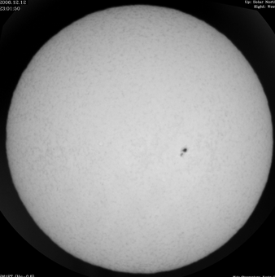
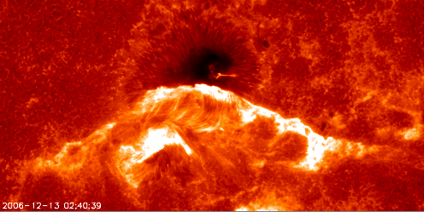
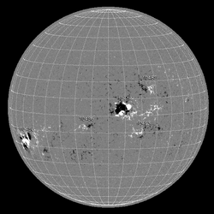
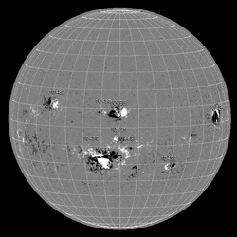
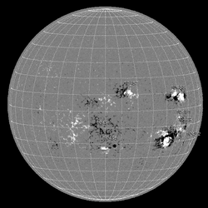
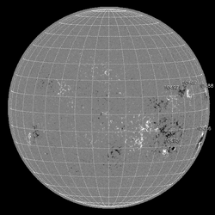
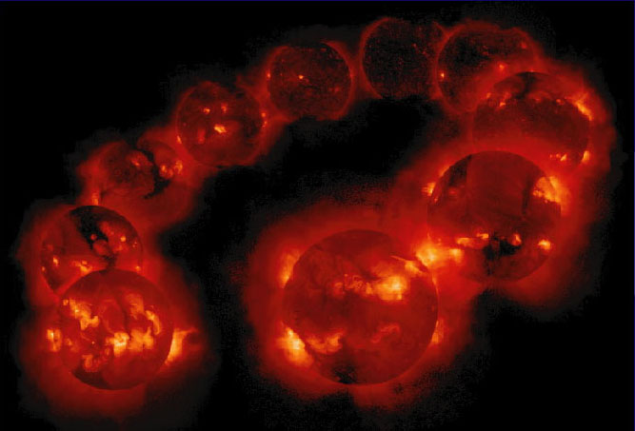
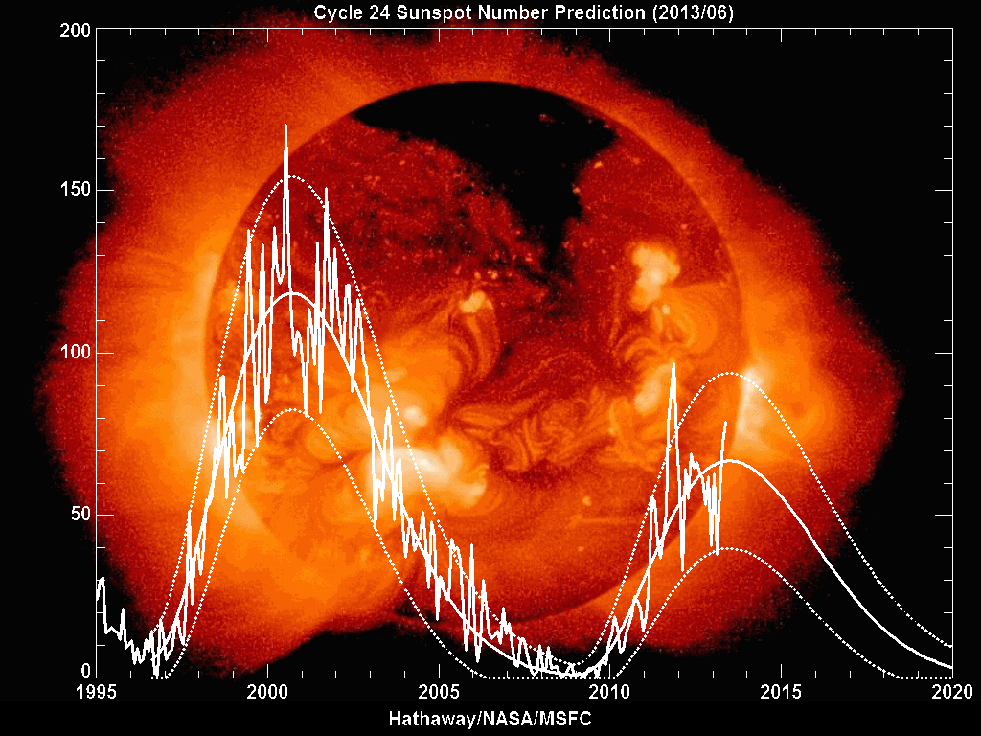
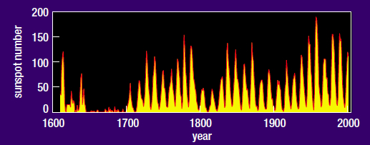
様々な時間スケールで変動する太陽
太陽フレア
時間スケール：10分〜数時間
黒点の周囲に蓄積された磁気エネルギーが突発的に解放され、電波からX線まで多波長の電磁波が急激に増光する。プラズマ塊の噴出（コロナ質量放出）や高エネルギー粒子も発生。
発生頻度は地震と同じベキ乗分布を示し、特に大きいもの(Xクラス）は極大期で年間10回程度。小さいものはより頻繁。
太陽から来るX線
(GOES)
可視連続光
（京大飛騨天文台）
ひので可視光望遠鏡
フレア
可視連続光
（光球）
CaH線
（彩層）
黒点
活動領域（=黒点群）
時間スケール：〜1ヶ月
黒点の源となる磁場は太陽内部で作られ、表面に現れる。一つの黒点（群）の寿命は数週間〜数ヶ月地球から見ると太陽の自転(~27日）による変動がある。フレアを起こす活発な領域と、そうでない領域がある。
太陽全面磁場
白:N局、黒:S極
SOHO/MDI
2003/10/24
2003/10/28
2003/11/01
2003/11/04
2003/10/28
2003/10/26
太陽活動周期
時間スケール：〜11年
黒点数は約11年の周期で増減する。メカニズムは不明。2013年は極大期。極小期には黒点はほとんど出ない。
長期変動
時間スケール：＞100年
黒点数が極端に少ない時期が数10年続く時期がある（グランド極小期）。17世紀のマウンダー極小期が小氷期だったように、太陽活動と地球気候の間に相関があることが知られている。
1609年以降の黒点数の変動
マウンダー
極小期
ダルトン
極小期
太陽X線の10年間の変化
（ようこう）
1995-2020年の黒点数の変動と予測

Slide 4
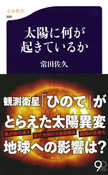
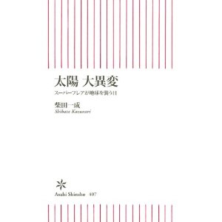
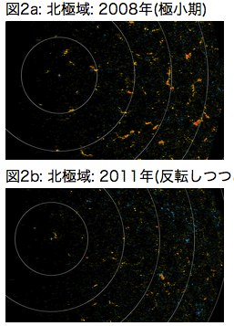
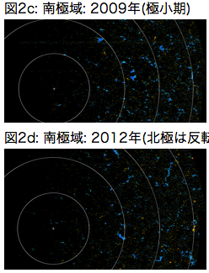
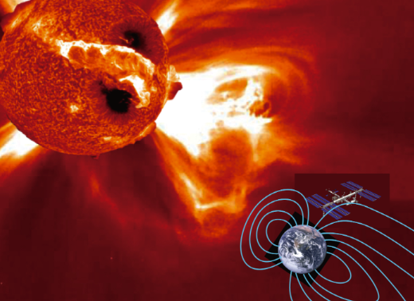
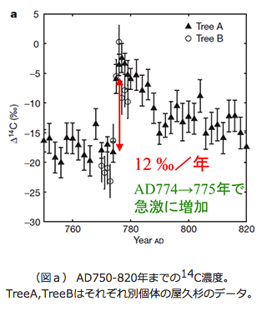
太陽活動の異常？
グランド極小期が来る？
超巨大フレアが起きる？
前極小期（2008-2010年頃）は特に黒点数が少なく、太陽風も極端に弱かった
活動周期が延びる(Miyahara et al. 2010)、大局磁場の南北非対称性が現れる(Shiota et al 2012)など、グランド極小期の前触れと考えられている徴候あり
気候変動との関係？
知られている最大級の太陽フレアの1000倍ものエネルギーのスーパーフレアが太陽型の恒星で普遍的に起きていることを発見(Maehara et al. 2012)。 太陽で起きるとすれば頻度は数千年に1回程度
屋久杉年輪中の¹⁴Cから、8世紀に大量の宇宙線が飛来した痕跡(Miyake et al. 2012)スーパーフレア？
観測史上最大のフレア(1859年）でも、もし今起これば、人工衛星は深刻な被害。
→
？
黒点数の変動とその予測
(NASA)
「ひので」が観測した太陽極域磁場反転の南北非対称性（国立天文台のHPより）
スーパーフレア想像図（京都大学）
名古屋大学のHPより
グランド極小期が到来するかどうか、地球気候にどう影響を与えるか、スーパーフレアが太陽でも起きるかどうかは、どれもまだ科学的な不確定性が大きく、継続的な研究が必要
日本の研究グループはこの分野の研究で世界的な成果を挙げている
黒点数が小さい時期にも巨大フレアは起こる。極小期が来る＝安心してよいというわけではない

Slide 5
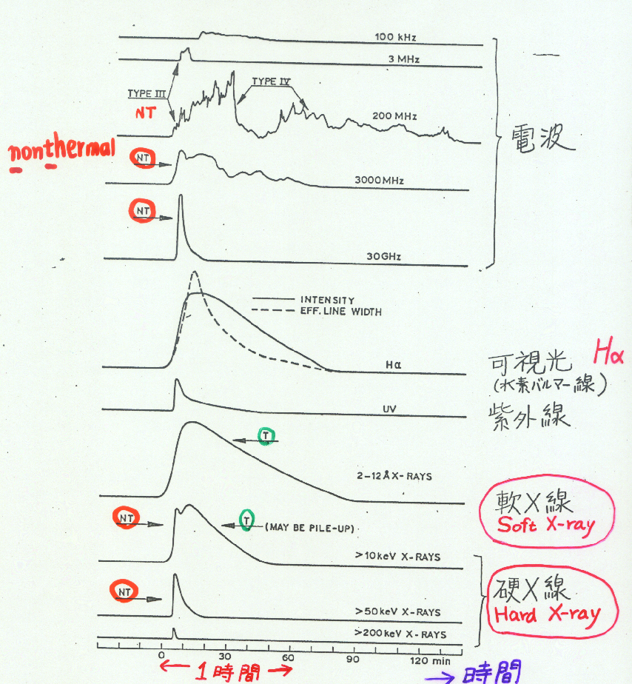
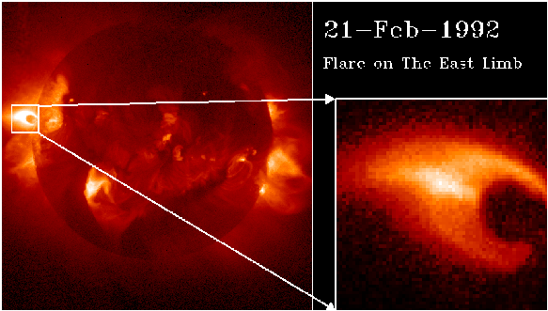
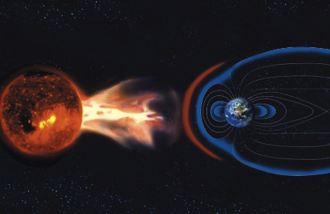
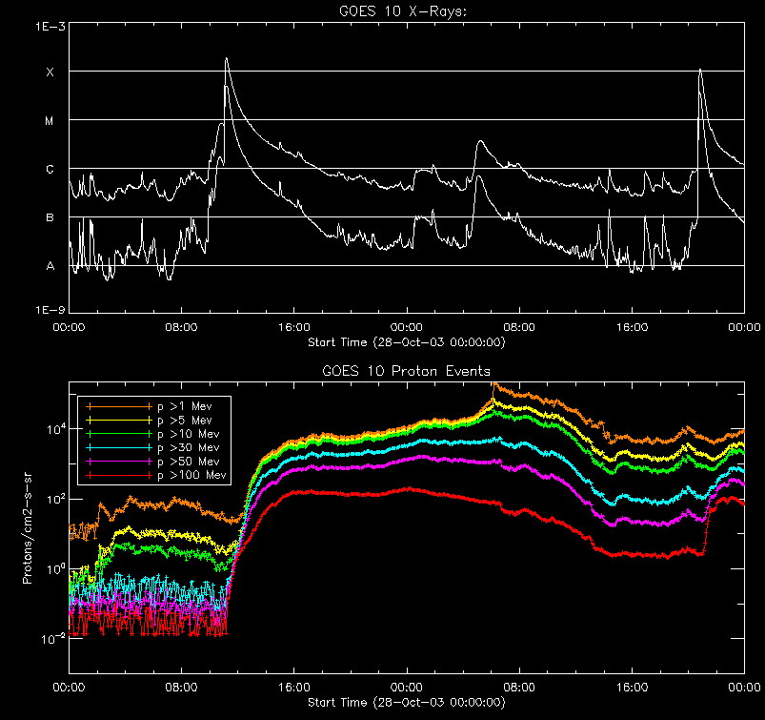
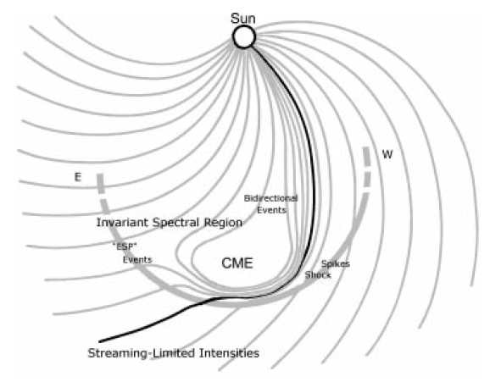
太陽からやってくるものと地球への影響
電磁波
地球への影響
電離圏異常（通信、測位障害）
高層大気の加熱膨張による衛星の大気抵抗増加
総放射量又は紫外線の長期変動は地球気候へ影響している可能性
超巨大フレアの場合はオゾン層の長期的破壊もありうる（高エネルギー粒子によるNOx生成も効く）
フレア発生時にX線、EUV、電波などが急激に増光
黒点数の11年周期に伴い、総放射量もわずかに変動する
光速で届く＝見えた時にはもう遅い
フレアの発生が予測できないと予報もできない
フレアの磁気リコネクション説を確立した「ようこう」のX線観測(Tsuneta et al. 1992)
太陽風・コロナ質量放出(CME)
太陽風＝常時流れ出しているプラズマ
フレア発生時には、惑星間空間にプラズマ塊が放出（コロナ質量放出;CME）
CMEは弱いフレアでも起き、磁気嵐を起こす
フレア発生時以外にも太陽風変動はある
太陽を出てから地球に届くまで1-2日かかる。太陽面・惑星間空間での観測があれば、地球への到来をある程度予報できる
地球への影響
オーロラサブストーム
放射線帯粒子増加
地磁気嵐、地磁気誘導電流
電離圏異常
これらの結果としての、衛星及び地上インフラの障害、通信、測位障害
コロナ質量放出（イメージ）
高エネルギー粒子(SEP)
数10keV〜数GeVの陽子、電子等
フレア起源のものはほぼ光速で届く。フレアの発生が予測できないと予報もできない
惑星間空間衝撃波起源のものは徐々に増加し衝撃波（CME）到来時にピーク＝太陽面・惑星間空間の観測から予測できる部分もある
X線
フレア
地球への影響
宇宙飛行士の被曝。船外活動時は特に危険
航空機乗務員の被曝量増加
衛星障害
電離圏異常（通信、測位）
↑
フレア発生
衝撃波到来
↓
高エネルギー陽子
衝撃波
←GOES衛星が
静止軌道で測ったX線と高エネルギー陽子
1日

Slide 6
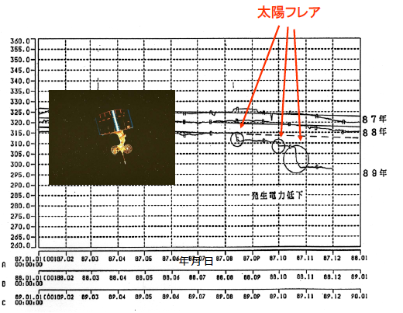
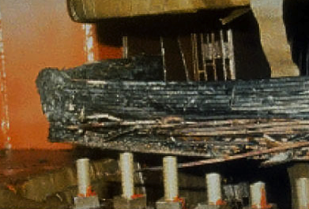
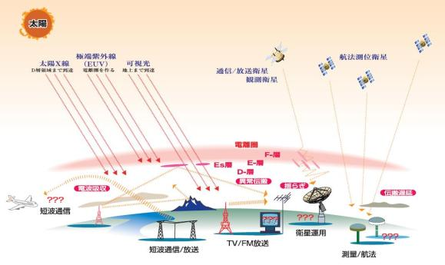
宇宙天気現象による被害
衛星障害
シングルイベント：高エネルギー粒子が回路上に電荷を作り、ソフトウェアエラーが発生）
深部帯電：高エネルギー電子等の影響で衛星が帯電し、放電。衛星全損も(1973年DSCII, 1982年GOES4, 1991年MARCUS-A1997年INSAT-2Dなど)
デバイス、太陽電池パネルの劣化、故障(1990年ひまわり、2002年のぞみ、2003年みどり、はやぶさなど)
急激な大気ドラッグによる姿勢、軌道の変化（2000年あすか）
宇宙飛行士、航空機被曝
大フレア時は船外活動で実効20-30mSv、船内5mSv程度*
ISS内で遮蔽の厚い場所に退避する事例(2003年、2005年）*
近年で最大の1989年のフレア程度で、静止軌道以遠の船外活動では、数1000mSvになる恐れ(五家2006）
航空機内の放射線増大
地上インフラ（主に高緯度地域）
送電線、発電所への誘導電流（1989年ケベック州で大規模停電、原発の被害も**）
パイプライン腐食
通信、測位の障害(詳細はNICT報告）
電離圏擾乱による電波の異常吸収、散乱、遅延
衛星そのものの障害による場合も
補正はできるが、たまに「全く使えない」時も生じる
いいこと：オーロラが見られる(予報できれば観光産業にプラス）
2009年米NASのリポートでは、巨大フレアの経済損失は2兆ドル***
（蔵方、1990）
GMS-3（ひまわり）発生電力
1989年のフレアで被害をうけた米NJ州の原発の変圧器
*矢部 第７回放射線安全規制検討会航空機乗務員等の宇宙線被ばくに関する検討ワーキンググループ
http://www.mext.go.jp/b_menu/shingi/chousa/gijyutu/004/006/shiryo/05061801/003.pdf
**http://science.nasa.gov/science-news/science-at-nasa/2013/13feb_copuos/
***http://www.courierpostonline.com/article/20130606/NEWS05/306060027/Space-weather-needs-more-attention-experts-say?gcheck=1
電離圏擾乱と通信、測位障害(NICT)

Slide 7
宇宙天気予報に必要な観測
太陽面観測
SOHO（コロナ、太陽風も）
SDO（コロナ、磁場）
ひので（日、大陽全面X線）
電波（野辺山、平磯等）
地上光学観測（京大飛騨等）
太陽風観測
ACE（L1でその場観測）
電波シンチレーションによる観測（名大等）
地球
GOES（大陽X線、粒子）
地磁気計測（地上）
イオノゾンデ、GPS受信機による電離圏電子数観測
その他、研究用の観測衛星や地上観測装置多数
データは原則どこも公開。世界中の宇宙天気予報機関がほぼ同じデータを使い、宇宙天気情報を出している
衛星による定常的なモニター観測(SOHO, SDO, ACE, GOES)は主に米（＋欧)
日本の衛星は科学的に大きな成果（ようこう、あけぼの、GOETAIL、ひので、れいめいetc）
地上観測では大学や国立天文台等の研究機関が長期モニター観測も。

Slide 8
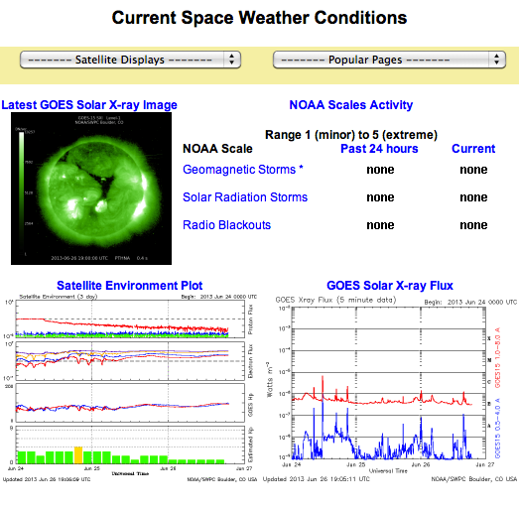
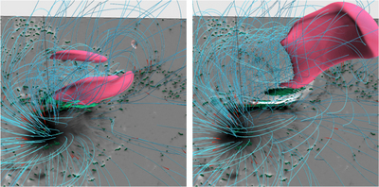
宇宙天気現象の現状と将来
目標
太陽面、太陽風の観測を入力として、太陽面の擾乱（フレア発生）、高エネルギー粒子生成、惑星間空間の伝播、地球への影響（磁気嵐、放射線帯、電離圏擾乱）を予測できる統合数値モデル
現状できていること
太陽面、太陽風(@L1)、地球磁気圏、電離圏の状況のNowcast
太陽面、惑星間空間の観測から、太陽風・コロナ質量放出の地球到来（磁気嵐）を予測（予報と現況の中間くらい）
経験モデルによる予測（フレアを起こしそうな黒点の有無など）
最近の進展
観測量を入力とした数値モデルの開発（まだ局所的）
大陽周回のSTEREO衛星が地球から見えない側も観測
今後期待される発展
放射線帯の予測モデル開発 by ERG
3次元コロナ磁場再現とフレア発生予測モデル開発 by Solar-C
課題
基礎的な物理過程の理解
データ同化、統合数値モデルの開発
長期変動の理解と予測
局地的な情報（軌道、緯度経度）
定常的な観測体制（国際分担）
「何を」「どの精度で」予測すべきかと回避、防護策
米NOAA宇宙天気予報センタ—
宇宙天気予報は地上の天気予報からは数十年遅れている。観測体制の整備と基礎研究がまだまだ必要。
「ひので」の磁場観測を入力とした大陽フレア発生の数値シミュレーション（名古屋大学、草野氏）

Slide 9
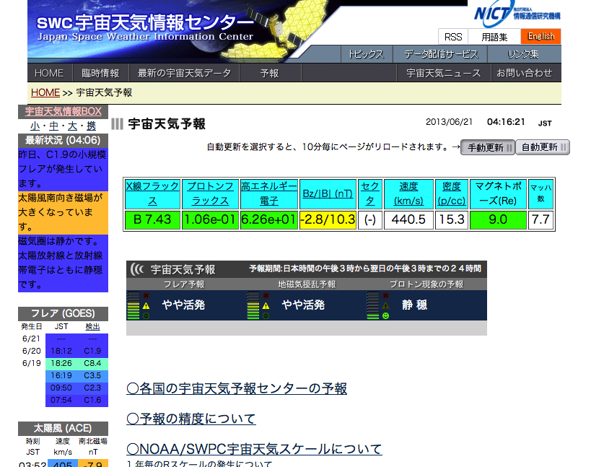
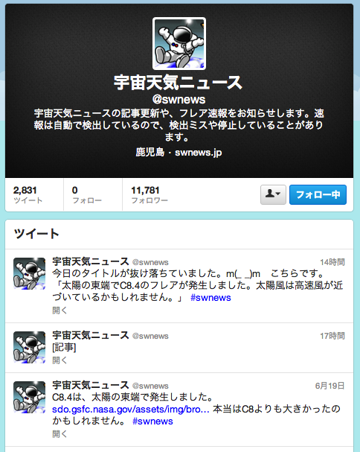
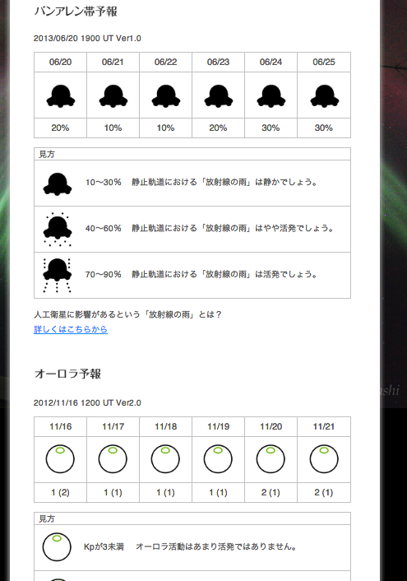
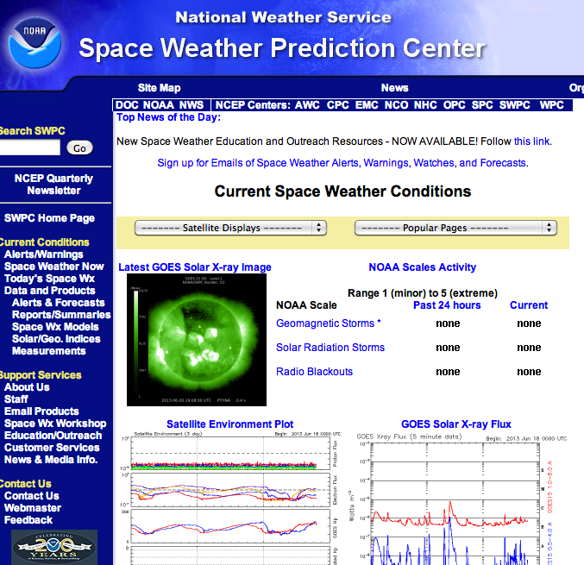
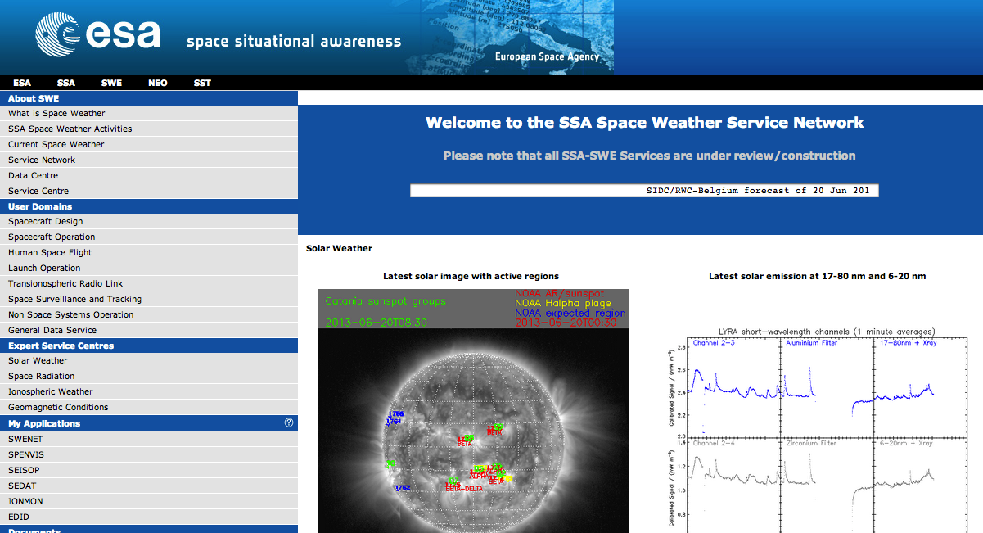
宇宙天気予報サイト
NICT http://swc.nict.go.jp/
https://twitter.com/swnews
世界中で大体同じような予報
局所的な情報もある
http://aurora3d.jp/spaceweather/
米NOAA
http://www.swpc.noaa.gov/
ESA
http://swe.ssa.esa.int/web/guest

Slide 10
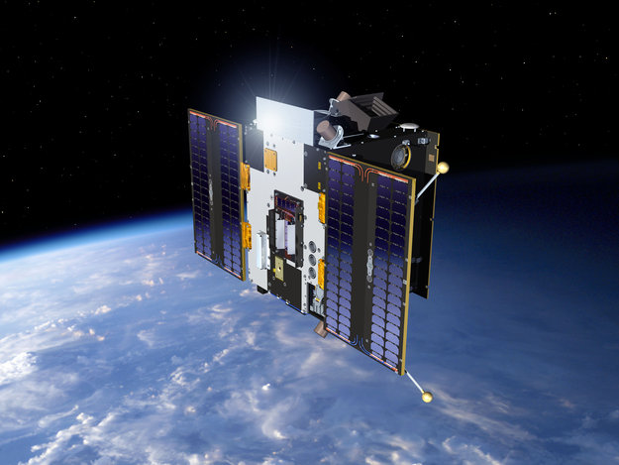
欧州の宇宙天気
Proba-2
ESA’s Space Situational Awareness (SSA) Programme 2009年発足。2019年まで
3つのSSAインフラ
A. Survey and tracking of objects in Earth orbit
B. Monitoring Space Weather
C. Watching for NEO
SSA preparatory pahse 2009-2012
この間の予算~54M€、うち産業界に30M€の発注
フランス、スペインに試験用のレーダー設置
Current phase 2013-2016
この期間の予算46.5M€
“The current Phase II activities place increased emphasis on developing space weather and NEO services, while research, development and validation activities continue in the space surveillance and tracking domain”
Space Weather Coordination Centre設立
技術実証衛星として、太陽、宇宙空間プラズマ観測装置も積んでいたProba-IIが、2013年からSSAプログラムに移行し、ESAの最初の”SSA mission”になる
欧州は宇宙天気をSSAの
主要なプログラムと位置づけ、
今後数年で強化の方向

Slide 11
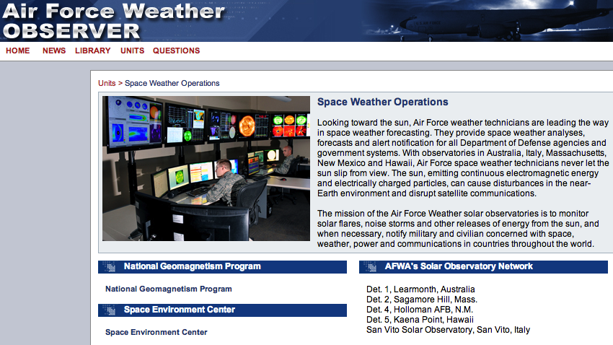
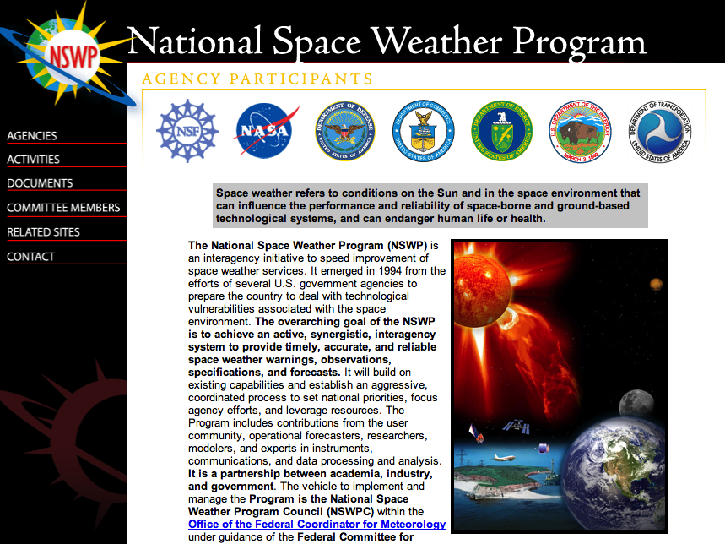
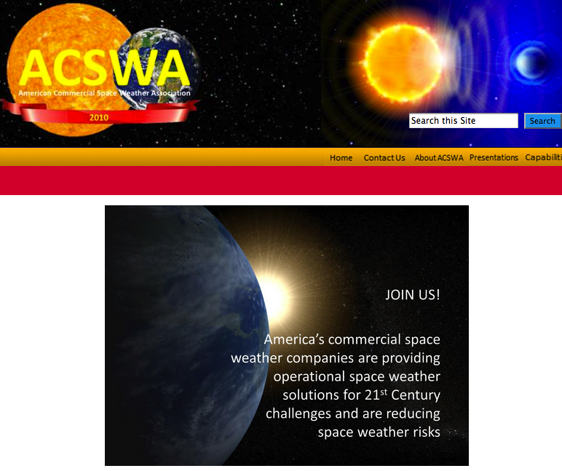
米国の宇宙天気
空軍
軍から宇宙天気情報の需要がある。空軍や海軍がそれぞれ宇宙天気研究や監視業務をNASA等とも協力しつつ推進
宇宙天気予報業務はNOAA(海洋大気局)
宇宙天気に関わる省庁横断のプログラムNatinal Space Weather Programを1994年に設立。NASA 、国防総省、商務省、エネルギー省、内務省、国立科学財団が参加。
goal of the NSWP is to achieve an active, synergistic, interagency system to provide timely, accurate, and reliable space weather warnings, observations, specifications, and forecasts.
民間の宇宙天気サービス会社が複数ある。2010年にAmerican Commercial Space Weather Associationを設立
宇宙天気予報にとってキーとなるモニター的観測の多くを抑えている。太陽面(SDO, STEREO）, 太陽風(SOHO）、太陽X線、高エネルギー粒子(GOES)
NSWP
ACSWA

Slide 12
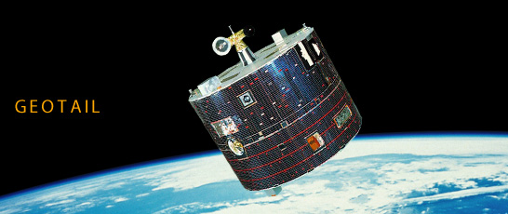
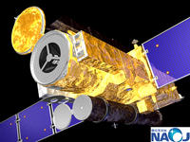
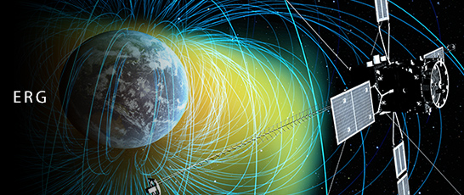
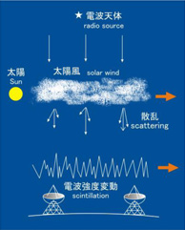
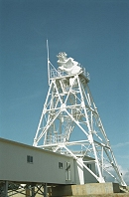
日本の宇宙天気
業務としての宇宙天気予報を担うのはNICT
JAXA：ひので、GEOTAIL、あけぼの、れいめい等のISAS科学衛星による宇宙天気現象の基礎研究と衛星搭載センサーによる宇宙環境モニタリング
地上観測の多くは大学・国立天文台等の研究機関が持っている
光学観測：京大、国立天文台(<=衛星に比べてリアルタイムに太陽面の状況が分かるのが利点）
大陽電波観測：国立天文台野辺山、東北大、NICT
太陽風電波シンチレーション（IPS）観測：名大
磁力計ネットワーク（九大）、オーロラレーダー（極地研、名大）
地磁気（Dst、AE等の世界的に使われている地磁気擾乱指数は京大地磁気センタ—が出している）
....
宇宙天気情報のユーザ
JAXA、衛星オペレレータ、航空会社(ICAO勧告がでれば宇宙天気情報を使わざるを得なくなる？）
宇宙天気情報の利用の仕方：衛星障害の同定、比較、クリティカルオペレーションを避けるor対応できる体制の確保（運用要員の増員とか）
ひので
名大IPS
京大飛騨天文台
日本の衛星観測は、フレアの磁気リコネクションモデル確立（ようこう）、サブストームオンセットの研究（GEOTAIL）、データ駆動型フレアシミュレーション（ひので）など、宇宙天気分野で極めてインパクトの大きな成果を挙げて来た（予報のためのモニター観測という側面はやや弱い）
大学等の持つ地上観測ネットワーク、モデリング研究にも強みを持つ

Slide 13
国際組織
国連COPUOUS長期的宇宙活動維持WG 宇宙天気専門家会合
International Space Enviromment Service
WMO, ICAO, COSPAR
詳細はNICT報告より
他国
衛星保有の新興国で宇宙天気への関心増加し、独自プログラムを立ち上げている。特に中国（有人ミッションのサポートのためか）、韓国

